Slide 1
CHỦ ĐỀ 1
MÁY TÍNH VÀ CỘNG ĐỒNG
Bài 1. THẾ GIỚI KĨ THUẬT SỐ

Slide 2
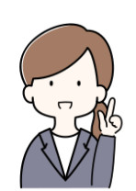
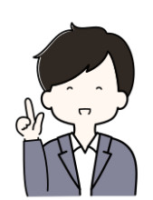
Bộ xử lí là thành phần quan trọng của máy tính, thường được gọi là "bộ não"
của máy tính. Nhưng liệu có phải chỉ máy tính mới có bộ xử lí không?
Bộ xử lí không chỉ xuất hiện trong máy tính để bàn hoặc máy tính xách tay mà
nhiều thiết bị điện tử khác cũng cần bộ xử lí để hoạt động như ti vi kĩ thuật số
hay rô bốt quét nhà,…
Thế thì còn nhiều thiết bị nữa có gắn bộ xử lí ở xung quanh chúng ta.
An Minh Khoa

Slide 3
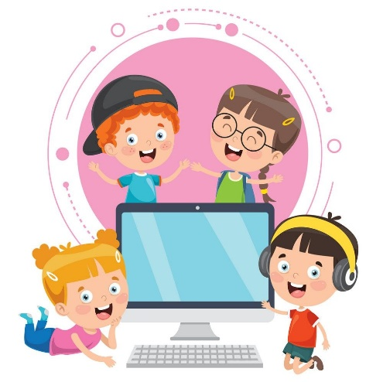
THẾ GIỚI KĨ THUẬT SỐ

Slide 4
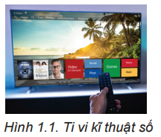
Hoạt động 1
Tìm hiểu ti vi kĩ thuật số
Hầu hết ti vi được sử dụng hiện nay là ti vi kĩ thuật số (Hình 1.1). Em hãy tìm hiểu và cho biết:
1. Thông tin đầu vào nào được ti vi tiếp nhận từ bộ điều khiển?
2. Ti vi thể hiện sự thay đổi ở đầu ra như thế nào?
3. Ti vi có thực hiện thao tác xử lí thông tin không?

Slide 5
Khi em nhấn nút chuyển kênh ti vi trên bộ điều khiển từ xa, ti vi sẽ nhận được thông tin. Xử lí thông tin này, ti vi sẽ chuyển sang kênh mà em yêu cầu. Để làm việc đó, ti vi phải được gắn một bộ xử lí thông tin.
Bộ xử lí thông tin (hay thường gọi là bộ xử lí) là thành phần quan trọng của máy tính. Bộ xử lí làm việc với dữ liệu được biểu diễn dưới dạng dãy bit. Tuy nhiên, bộ xử lí không chỉ xuất hiện trong máy tính hay điện thoại thông minh mà còn được gắn vào các thiết bị khác để hỗ trợ xử lí bất kì loại thông tin nào có thể số hoá được.
Những thiết bị có gắn bộ xử lí hiện diện xung quanh ta và ngày càng trở nên quen thuộc. Chúng có thể là những vật dụng cá nhân, đồ dùng trong gia đình hay những thiết bị chuyên dụng trong hầu hết các lĩnh vực như công nghiệp, nông nghiệp, thương mại, giáo dục, y tế, giao thông,… Sự đa dạng của các thiết bị đó tạo nên thế giới kĩ thuật số.

Slide 6
Thiết bị được gắn bộ xử lí hiện diện xung quanh ta. Chúng giúp con người tự động hoá một phần hoạt động xử lí thông tin và xuất hiện trong hầu hết các lĩnh vực kinh tế, xã hội và đời sống,…
1. Em hãy ghép mỗi cụm từ ô tô lái tự động, máy chụp cắt lớp, bảng điện tử, robot lắp ráp với một thiết bị có gắn bộ xử lí trong Hình 1.2.
2. Những thiết bị trong Hình 1.2 thường xuất hiện ở nơi nào trong thực tế?

Slide 7
2. ỨNG DỤNG THỰC TẾ CỦA MÁY TÍNH TRONG KHOA HỌC KĨ THUẬT
VÀ ĐỜI SỐNG

Slide 8
Hoạt động 2
Máy tính thật là cần thiết
Em hãy nêu một số khả năng của máy tính mà nhờ đó máy tính có thể hỗ trợ con người
một cách đắc lực trong cuộc sống.
Khả năng của máy tính
Máy tính là thiết bị điện tử có thể hỗ trợ tích cực nhiều hoạt động của con người do nó có khả năng tính toán nhanh, chính xác; lưu trữ dung lượng lớn; kết nối toàn cầu với tốc độ cao.
b) Ứng dụng của máy tính trong khoa học kĩ thuật và đời sống
Sự phát triển nhanh của công nghệ máy tính làm cho nó trở thành công cụ đắc lực, hỗ trợ hoạt động của con người trong hầu hết các lĩnh vực.

Slide 9
Máy tính có khả năng tính toán nhanh, bền bỉ, chính xác; lưu trữ dữ liệu với dung lượng lớn; kết nối toàn cầu với tốc độ cao.
Máy tính được ứng dụng hiệu quả trong nhiều lĩnh vực của khoa học kĩ thuật và đời sống.

Slide 10
3. TÁC ĐỘNG CỦA CÔNG NGHỆ THÔNG TIN LÊN GIÁO DỤC
VÀ XÃ HỘI

Slide 11
Hoạt động 3
Tác động của công nghệ thông tin
Em hãy kể một số ví dụ cho thấy tác động của công nghệ thông tin lên giáo dục và xã hội.
Công nghệ thông tin được con người sử dụng để khám phá tri thức mới, kết nối cá nhân với thế giới, hỗ trợ họ trong học tập và lao động.
Về khía cạnh xã hội, công nghệ thông tin mang lại phương tiện mới, giúp con người dễ dàng giao tiếp với nhau. Nếu chúng ta biết sử dụng công nghệ thông tin một cách tích cực, nguồn lực đó sẽ phát triển, làm cho cuộc sống của chúng ta trở nên dễ dàng hơn.
Trong giáo dục, công nghệ thông tin giúp con người chia sẻ kiến thức, kĩ năng và cổ vũ thái độ sống tích cực. Ngày nay, mọi người có thể bổ sung sự hiểu biết của mình về bất kì lĩnh vực nào, ở mọi nơi, vào mọi lúc bằng cách sử dụng Internet. Nhiều dữ liệu hiện có trên Internet là miễn phí.

Slide 12
• Công nghệ thông tin có tác động mạnh mẽ, đem lại những thay đổi tích cực trong
xã hội, trong đó có giáo dục.
• Cần sử dụng công nghệ thông tin đúng cách để tránh những tác động tiêu cực
đến cuộc sống.
Em hãy:
a) Kể về một ứng dụng của công nghệ thông tin mà em thường xuyên sử dụng.
b) Nêu những tác động tích cực của ứng dụng đó và cách em sử dụng nó hằng ngày.

Slide 13
LUYỆN TẬP
1. Hãy tưởng tượng, các hoạt động xung quanh em sẽ thay đổi như thế nào khi một ngày các bộ xử lí biến mất, các thiết bị được gắn bộ xử lí không hoạt động nữa?
2. Em hãy kể một ví dụ về kiến thức, kĩ năng hoặc nội dung thú vị, có nhiều ý nghĩa mà em học được từ nguồn thông tin trên Internet.

Slide 14
VẬN DỤNG
Em hãy tìm hiểu và trả lời các câu hỏi sau:
a) Đồng hồ thông minh có những chức năng nào khác với đồng hồ thông thường?
b) Tại sao đồng hồ thông minh cần có bộ xử lí?

